Slide 1

Project of customer segmentation of Toyota car buyers based on transactions data in the last 10 years
Kelompok 2

Slide 2
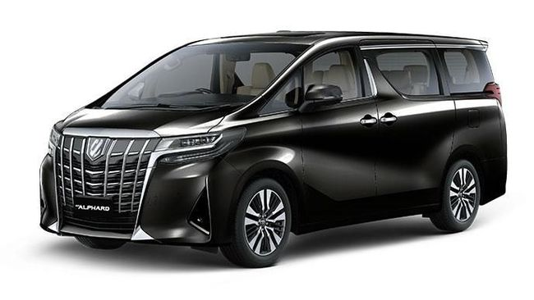
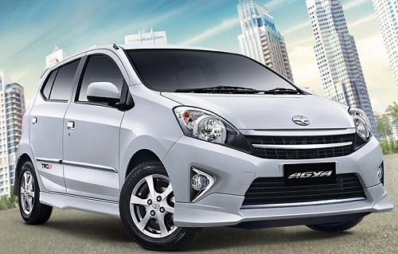
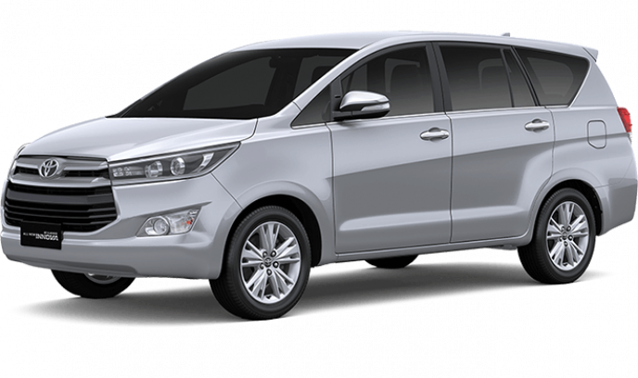
Latar Belakang

Slide 3
Latar Belakang
Berapa jumlah produksi mobil untuk setiap jenisnya
Marketshare toyota saat ini 30%, sedangkan tujuan toyota sebesar 31%
Daya saing semakin meningkat
Bagaimana langkah marketing untuk mobil jenis jenis tertentu
Strategi produksi dan pemasaran selanjutnya

Slide 4
Latar Belakang
Tujuan :
memaksimalkan penjualan mobil perusahaan
Metode :
Unsupervised-Clustering

Slide 5
Budgeting
No. | Peran | Days | Harga | Jumlah
 |  |  | Per Workdays
1 | Project Manager | 75 | Rp 250.000 | Rp 18.750.000
2 | Data Scientist | 75 | Rp 220.000 | Rp 16.500.000
3 | Data Engineer | 75 | Rp 220.000 | Rp 16.500.000
Total |  |  |  | Rp 51.750.000

Slide 6
Business Understanding
Problem
1. Bagaimana cara untuk mensegmentasikan customer toyota dalam 10 tahun terakhir?
2. Segmen mana yang paling banyak memiliki interest terhadap pembelian toyota dalam 10 tahun terakhir?
3. Produk apa yang paling banyak terjual dalam 10 tahun terakhir?
4. Rekomendasi apa yang harus dilakukan untuk meningkatkan penjualan toyota kedepannya?
Objective
1. Segmentasi customer berdasarkan beberapa variabel
2. Mengetahui konsumen yang potensial terhadap pembelian toyota
3. Untuk mengetahui produk yang paling banyak terjual
4. Rekomendasi strategi bisnis kedepannya

Slide 7
Data Understanding
Variabel :
Vehicle Type
Customer Names
Customer Salary
Payment Method
Customer Jobs
Year Resale
Sales
Production Unit

Slide 8
Data Preparation
Customer | Product | Transaction
Name | Vehicle Type | Sales
Salary | Price | Payment Method
Jobs | Production Unit
Year Resale
Source : https://www.kaggle.com/gagandeep16/car-sales

Slide 9
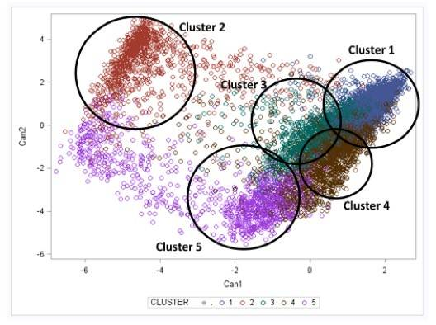
Model
Unsupervised 🡪 Clustering Customer

Slide 10
Evaluasi
Model berhasil mensegmentasikan konsumen berdasarkan pembelian
High Salary, High Interest → Year Resale, Payment Method (Potential Customer)
Vehicle Type → Production Unit
Merekomendasikan strategi produksi, marketing, dan customer service

Slide 11
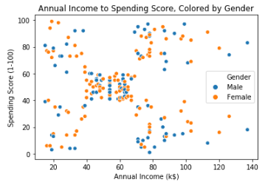
Data Presentation

Slide 12
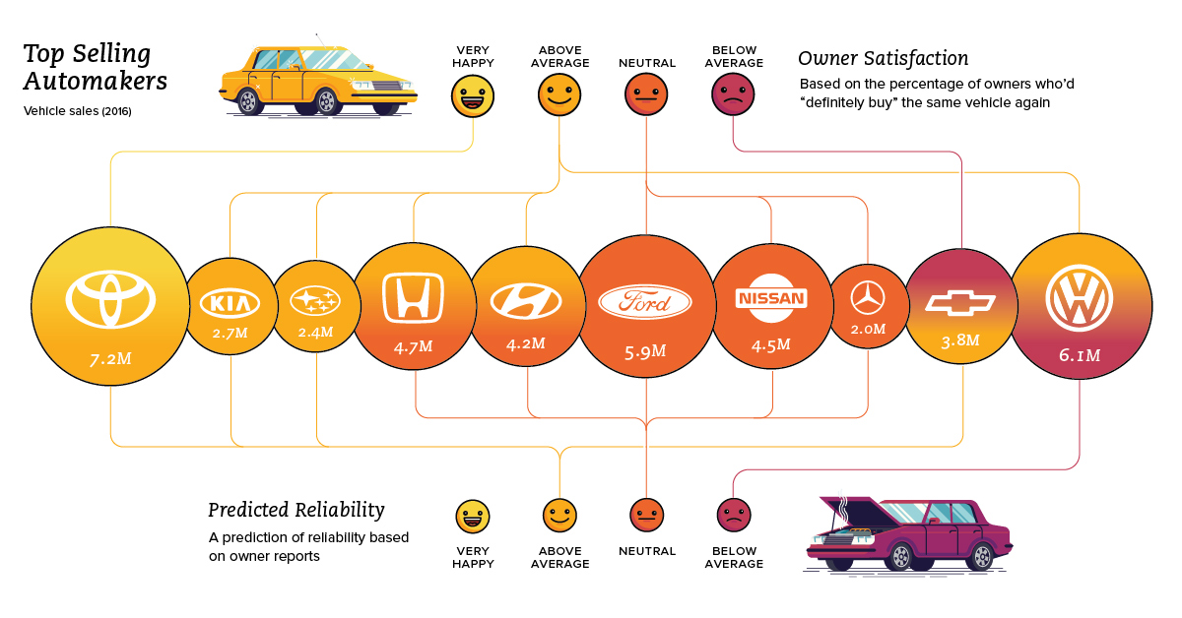

Slide 13
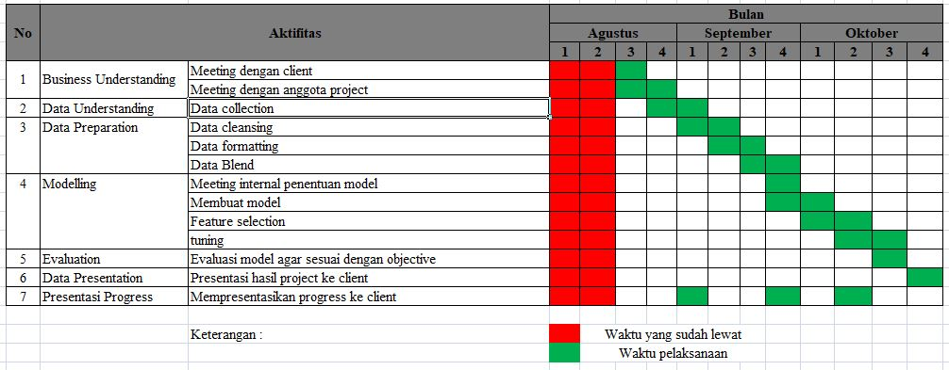
Timeline

